Slide 1



Node & Vue 시작하기
(NodeJS, Vue.js, MySQL)
Jade

Slide 2
Goal
NodeJS와 Vue.js의 기본을 익혀
설문시스템을 구축한다

Slide 3
What's NodeJS?
Node.js®는 Chrome V8 JavaScript 엔진으로 빌드된 JavaScript 런타임입니다.
Node.js는 이벤트 기반, 논 블로킹 I/O 모델을 사용해
가볍고 효율적입니다.
Node.js의 패키지 생태계인 npm은
세계에서 가장 큰 오픈 소스 라이브러리이기도 합니다.
(출처: https://nodejs.org/ko/)

Slide 4
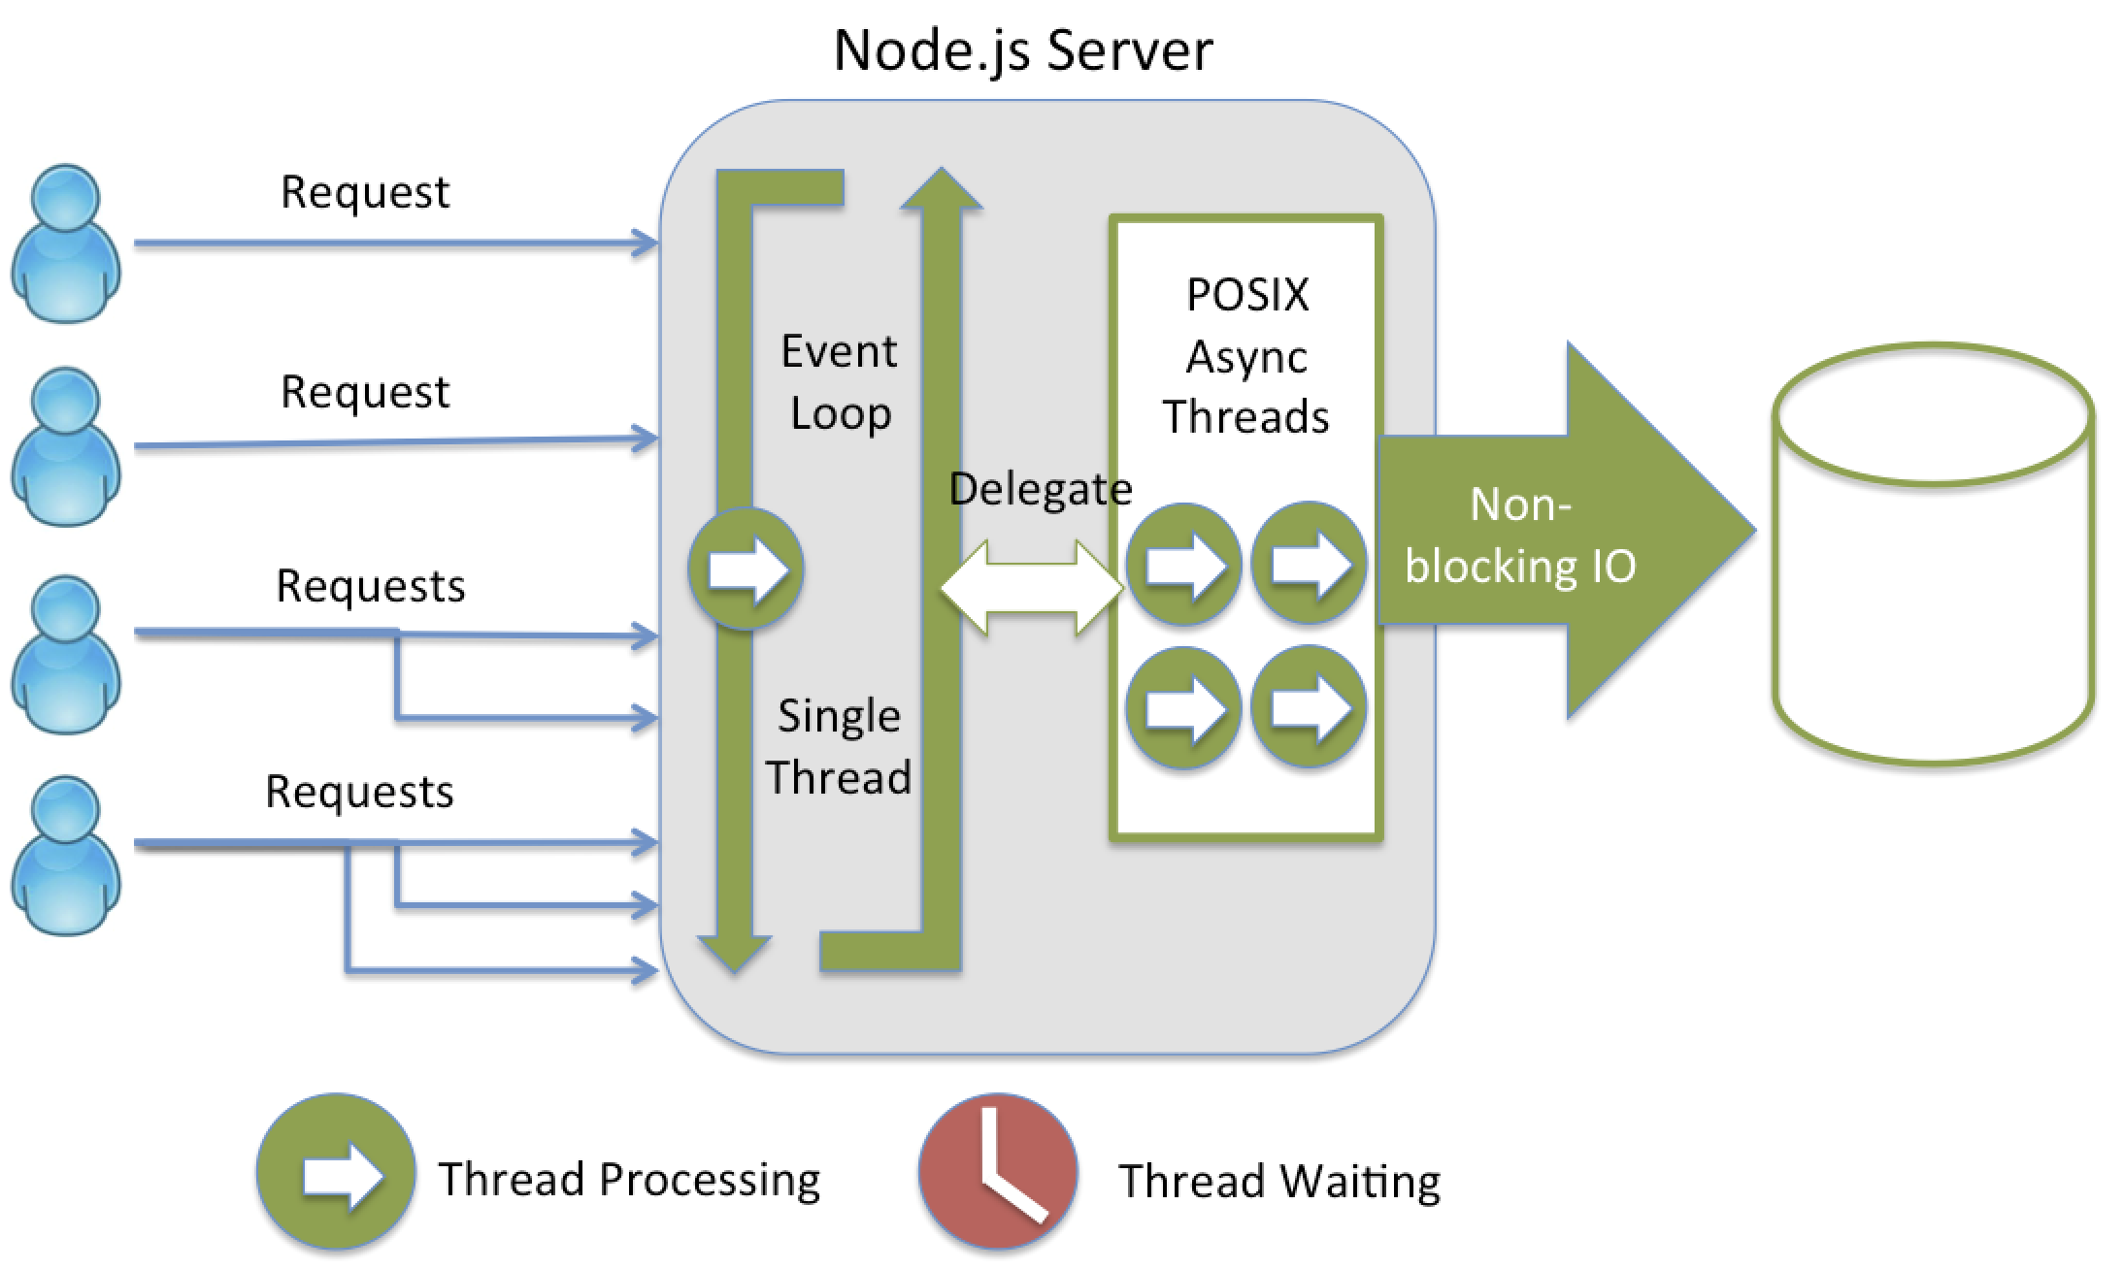
NodeJS Feature (Async or Non-Blocking I/O)
http://certifiedcoderz.io/expressjs/

Slide 5
Install
https://nodejs.org/ko/ (must install LTS version)
download(dmg or msi) & run (next, next, ….)
$> npm -v $> node -v
$> node ← REPL (Read Eval Print Loop) 환경 (종료: .exit 또는 Ctrl+C * 2)
$> npm install npm -g 또는 $> npm i npm -g
(참고) 모듈 삭제시> npm uninstall 모듈명 ( npm -h uninstall) $> npm update 모듈명 $> npm search 모듈명
nodenv: https://steemit.com/kr/@jjerryhan/nodenv-node-version nvm: https://github.com/coreybutler/nvm-windows/releases

Slide 6
비동기?? fstest.js (nodejs에서 File 읽기)
const fs = require('fs');
fs.readFile('test.json', 'utf-8', (err, data) => {
if (err) return console.error(err);
console.log("data>>", data);
});
console.log("------------------------");
let data2 = fs.readFileSync('test.json', 'utf-8');
console.log("data2>>", data2);
console.log("===================================");
# test.json 파일생성 { "id": 123, "name": "홍길동" }
$> node test.js

Slide 7
Start Project
$> mkdir firstnode & cd firstnode $> npm init 또는 $> npm init -y
$> cat package.json (windows: type)
========모듈========
$> npm i express 또는 $> npm i express --save (cf. --save-dev) // 요즘에는 express가 무거워져서 express 개발진이 나와서 만든 koa를 많이 사용 // koa는 express의 필수 기능들만 모아서 보다 가볍게 이루어진 프레임워크 // 실무에서는 express를 많이 씀 $> npm i ejs // Embedded JavaScript templating, js코드를 바로 작성 가능하게 함 $> npm i body-parser // http로 요청이 들어올 때(json) 파싱을 하기 위함 $> npm i mysql ← https://www.npmjs.com/package/mysql // DB가 아니고 mysql 구문을 작성하게 도와주는 모듈 $> npm i nodemon -g // 변경사항이 발생되면 바로 node를 재실행해 줌

Slide 8
Start Project (cont'd)
$> mkdir public
$> mkdir views
# views/index.ejs
<!DOCTYPE html>
<html lang="en">
<head>
<meta charset="UTF-8">
<title>Node Test</title>
</head>
<body>
<h1>Node EJS Test Page</h1>
<div><img src="/public/images/a.jpg"></div>
</body>
</html>

Slide 9
index.js
const express = require('express');
const app = express(),
testJson = require('./test/test.json');
app.use(express.static('public'));
app.get('/', (req, res) => {
res.send("Hello NodeJS!!");
});
const server = app.listen(7000, function(){
console.log("Express's started on port 7000");
});
$> nodemon index.js
http://localhost:7000

Slide 10
EJS
# index.js 에 아래 부분 추가 및 수정
app.set('views', __dirname + '/views');
app.set('view engine', 'ejs');
app.engine('html', require('ejs').renderFile);
app.get('/', (req, res) => {
// res.send("Hello NodeJS!!");
res.render('index', {name: '홍길동'});
});
app.get('/test/:email', (req, res) => {
testJson.email = req.params.email; // cf. req.body, req.query
res.json(testJson);
});

Slide 11
mysql module
https://www.npmjs.com/package/mysql
const mysql = require('mysql');
const connection = mysql.createConnection({
host : '115.71.233.22',
user : 'testuser',
password : 'testuser!@#',
database : 'testdb'
});
connection.connect();
connection.query('select * from User', function (error, results, fields) {
if (error) throw error;
console.log('The First User is: ', results[0]);
});
connection.end();

Slide 12
mysql module (cont'd) : Transaction
....
connection.connect();
connection.beginTransaction(err2 => {
console.log("TTTTTTTTTXXXXXXXXXX", err2)
connection.query("update User set ...", ['user1'], (err, ret) => {
// 에러가 발생하면 begin 지점으로 rollback을 하고
if (err)
connection.rollback();
// 그렇지 않다면 commit을 실행하라
else
connection.commit();
connection.end();
});
});

Slide 13
Node & Vue 시작하기
(NodeJS, Vue.js, MySQL)
2
Jade

Slide 14
module 만들기
module.exports vs require
require: 클래스 모듈, 생성자 및 메소드 제공
exports: 함수만 제공
make sample module (utils.js) - utilities for open-graph-scrper, crypto-js, hashmap open-graph-scraper:URL의 이미지, 타이틀 처리 라이브러리 crypto-js: 암호화 라이브러리 hashmap: 자바에서는 그냥 제공되지만 js에서는 설치해서 사용
make class module (mysqldb.js)

Slide 15
bluebird module (mysql problems)
# Needs 문제점! - Connection Pooling // mysql의 경우 연결에 0.5초 정도가 소요됨 - Transaction & Closing issue // 클로징(end())을 보장받기도 어렵고 DB는 한 번에 처리할 수 있는 트랜잭션의 수가 제한되어 있음 - Kludgy
// 조잡하게 만들어진 인터페이스
# Solution 해결 방법! - Make Connection Pool // 커넥션 풀 생성 - Use Promise(bluebird) module // promise 사용(비동기 처리에 대해 안전을 보장 받는 것) - Promisify pool with bluebird ※promise() .then() promise 이하의 비동기 함수의 처리가 완료되면 then 이하의 코드 실행 자세한 내용은 poimaweb 참고 then을 사용함으로써 비동기함수를 동기와 유사하게 작성 가능
$> npm i bluebird --save

Slide 16
pool.js
Singleton!!
const mysql = require("mysql"),
util = require('util'),
Promise = require("bluebird");
Promise.promisifyAll(mysql);
Promise.promisifyAll(require("mysql/lib/Connection").prototype);
Promise.promisifyAll(require("mysql/lib/Pool").prototype);
const DB_INFO = {
host : '115.71.233.22',
user : 'testuser',
password : 'testuser!@#',
database : 'testdb',
multipleStatements: true,
connectionLimit:5,
waitForConnections:false
};
module.exports = class {
constructor(dbinfo) {
dbinfo = dbinfo || DB_INFO;
this.pool = mysql.createPool(dbinfo);
}
connect() {
return this.pool.getConnectionAsync().disposer(conn => {
return conn.release();
});
}
end() {
this.pool.end( function(err) {
util.log(">>>>>>>>>>>>>>>>>>>>>>>>>>> End of Pool!!");
if (err)
util.log("ERR pool ending!!");
});
}
};

Slide 17
mysql by using bluebird module
Promise.using( pool.connect(), conn => {
conn.queryAsync(sql1, (err, ret) => {
util.log("sql1=", ret.affectedRows);
conn.queryAsync(sql2, (err2, ret2) => {
util.log("sql2=", ret2.affectedRows);
});
});
});
Promise.using( pool.connect(), conn => {
Promise.all([
conn.queryAsync(sql1),
conn.queryAsync(sql2)
]).then( r => {
util.log("End of Then!!!!!!!!!!!!!!!!!!!");
util.log("sql1=", r[0].affectedRows);
util.log("sql2=", r[1].affectedRows);
pool.end();
});
});
Promise.using( pool.connect(), conn => {
conn.beginTransaction( txerr => {
Promise.all([
conn.queryAsync(sql1),
conn.queryAsync(sql2),
conn.queryAsync(sql3)
]).then( r => {
for (let i = 0; i < r.length; i++)
util.log(`sql${i+1}=`, r[i].affectedRows);
conn.commit();
pool.end();
}).catch( e => {
conn.rollback();
pool.end();
});
});
});

Slide 18

Node & Vue 시작하기
(NodeJS, Vue.js, MySQL)
socket.io 채팅 만들기
3
Jade

Slide 19
socket.io
실시간 처리
노드의 정점이라고 할 수 있는 모듈
실제로 socket.io로 노드가 유명해짐

Slide 20
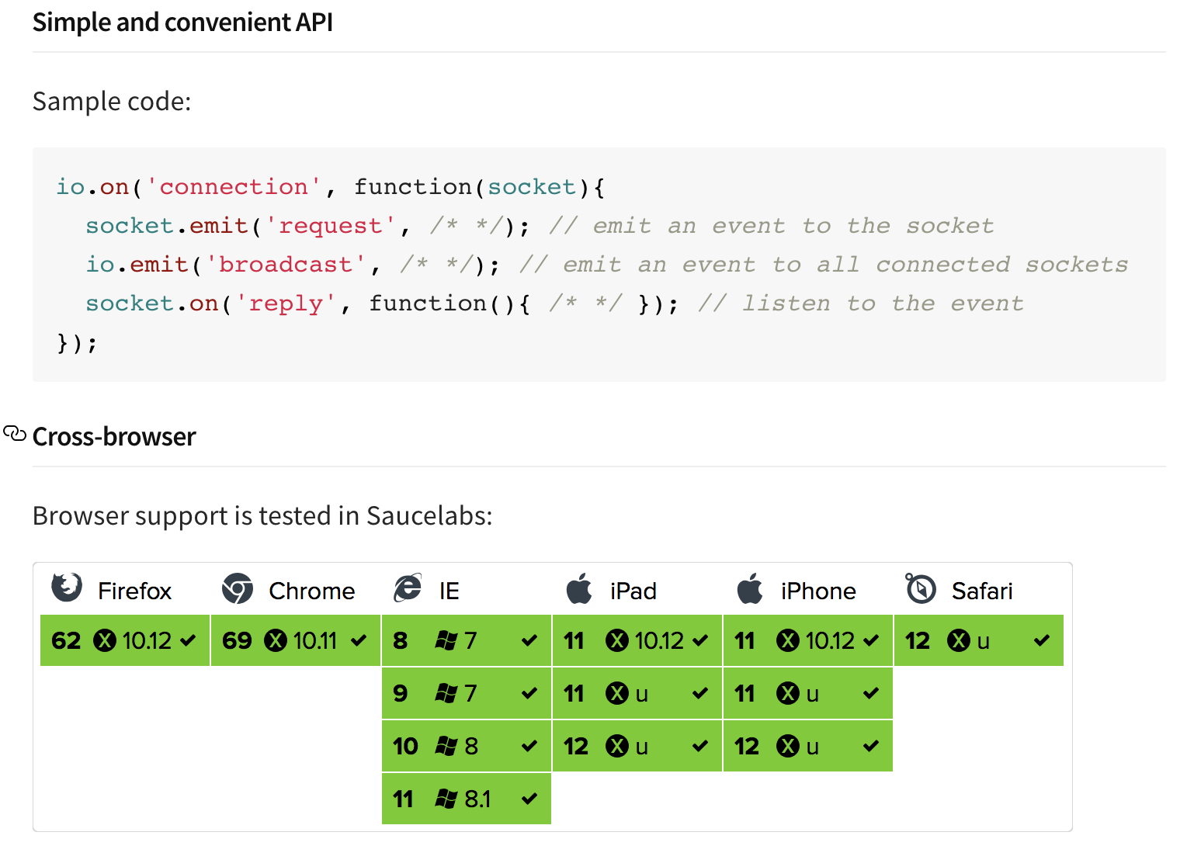
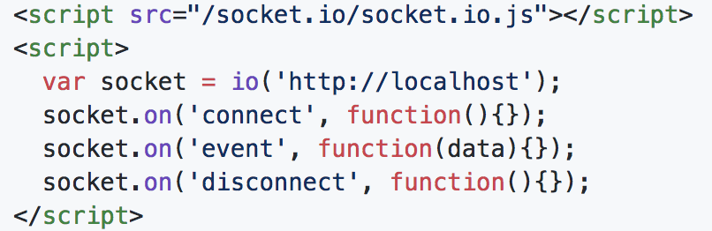
socket.io
* client
https://www.npmjs.com/package/socket.io
Socket Server
for AnyWhere.

Slide 21
socket.io
$nodevue> npm i socket.io --save
Events: connection(연결이 되었을 때 발생하는 이벤트),
disconnecting(cf. disconnect), 주로 disconnecting을 사용
그래야 끊어지고 있는 소켓의 정보를 알 수 있음
error 통신 중 물리적인 에러가 발생할 때 일어나는 이벤트
socket object - id, rooms(클라이언트 소켓이 어느 방에 접속해 있는지) ult, 클라이언트마다 유일하게 갖게 되는 세션 id - handshake (query, host, url, user-agent, cookie)
room - socket.broadcast.emit(...) // 챗서버에 접속한 모든이에게 (방 무관, 나 제외) - socket.broadcast.to('roomId').emit(...) // 이 roomId 방에서 나를 제외한 모두에게!! - io.to('roomId').emit(...); // 이 roomId 방 모두에게(나 포함)!!

Slide 22
chat server index.js
const webserver = app.listen(7000, ....
const io = require('socket.io').listen(webserver, {
log: false,
origins: '*:*',
pingInterval: 3000,
pingTimeout: 5000
});
io.sockets.on('connection', (socket, opt) => {
socket.emit('message', {msg: 'Welcome!!'});
socket.on('message', (data, fn) => {
util.log("message>>", data.msg, Object.keys(socket.rooms));
});
});

Slide 23
chat client public/chat-client.html
http://localhost:7000/chat-client.html
<script src="/socket.io/socket.io.js"></script>
<script>
var socket = io('http://localhost:7000');
socket.on('connect', function(){
});
socket.on('message', function(data){
});
socket.on('disconnect', function(){
console.log("disconnected!!");
});
function send() {
socket.emit('message', {room: joinedRoom, msg: msg}, function(ret) {...});
}
</script>

Slide 24
Simple Chat Site
최초 연결시 기본방(default room) 자동 join
특정 방 조인 / 나가기 기능
조인된 방 사람들에게 메시지 보내기
귓속말

Slide 25
수업 내용을 토대로
본인만의 채팅서비스를
만들어 보는건 어떨까요?!
수고 많으셨습니다~
Indiflex (시니어 코딩)

Slide 26
Node & Vue 시작하기
(NodeJS, Vue.js, MySQL)
vue.js 시작하기
4
Jade

Slide 27
ue.js 2.x
vue-cli 3.0.5
https://kr.vuejs.org

Slide 28
사전 지식 - WebPack
CommonJS, AMD(Asynchronous Module Definition), Babel, ESLint(ESHint)
npm i webpack -g & npm i webpack-cli -g
Webpack에서는 모든것(js, css, sass, fonts, image등)이 Module이다!
But, Browser is ...
Entry, Output, Loader, Plug-in
webpack.config.js
# sample webpack.config.js for node
const nodeExternals = require('webpack-node-externals');
module.exports = {
entry: './index.js',
output: { filename: './server.js'},
target: 'node',
externals: [nodeExternals()]
}

Slide 29
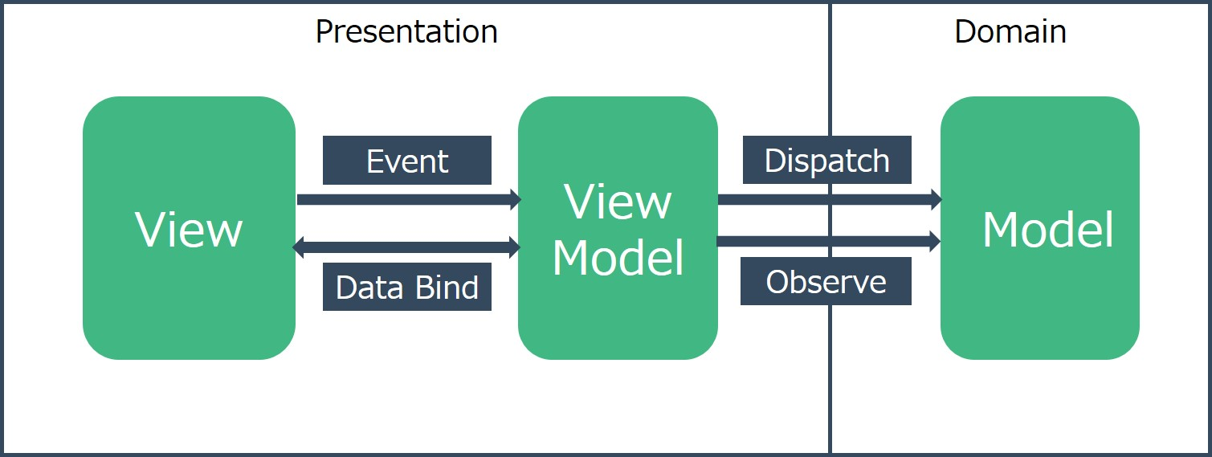
사전 지식 - MVVM
Model View ViewModel Pattern
View - ViewModel - Model
cf. MVC, MVP : View와 Controller 또는 Presenter가 강하게 연결

Slide 30
What's Vue.js ? by `Evan You`
Progressive Javascript Framework, SPA (Single Page Application)
접근성(학습곡선), 유연성, 고성능(30Kb min+gzip)
vue-cli(vue-cli-service, vue ui), vue-devtools(chrome extension)
Component, Router, Resource, Template, Life Cycle
Render, Directives, 2-way Data-binding, Computed properties, Events
Options: template, el, method, created, data, mounted, updated, destroyed, etc.
IE9+ 다른 SPA Framework과의 비교

Slide 31
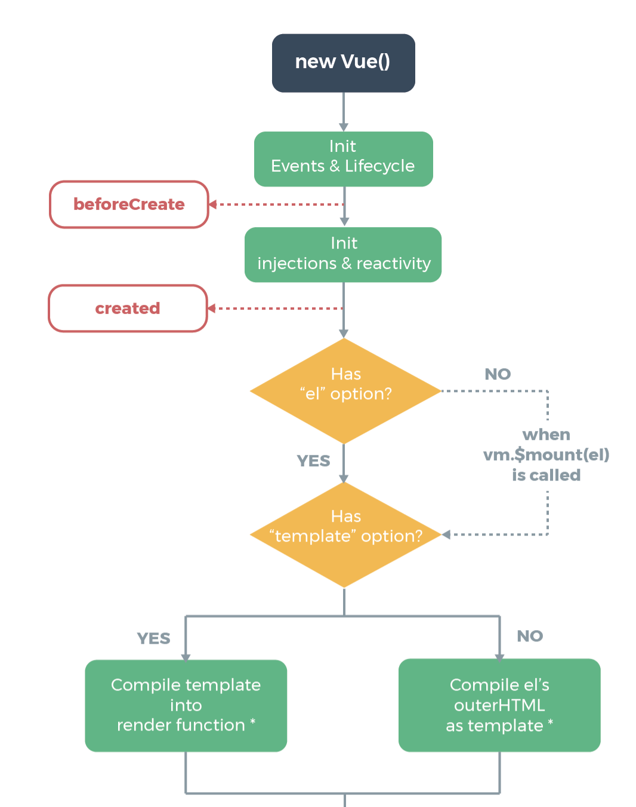
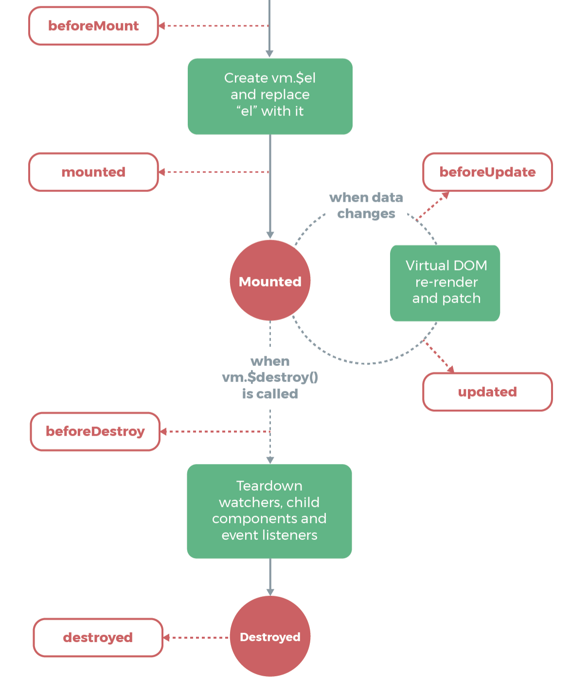
Vue Life Cycle Diagram
출처: vuejs.org

Slide 32
Install Vue.js (vue-cli version 3.0.5)
https://cli.vuejs.org/
$> npm i @vue/cli -g
$> npm i @vue/cli-service-global -g
$> vue --version
$> mkdir vue & cd
$> vi vue.config.js module.exports = { devServer: { port: 8700, https: false } }
Vue Devtools Chrome Extension
https://chrome.google.com/webstore/detail/vuejs-devtools/nhdogjmejiglipccpnnnanhbledajbpd

Slide 33
Make & Run Your First Vue App
방법1) Only User App.vue https://cli.vuejs.org/guide/prototyping.html - Make App.vue - $> vue serve -o (구. npm run dev) - $>
Just Vue (index.html and app.js only)
$> view create hello 또는 $> vue ui (구. vue init …) $hello> npm run serve 또는 $hello> vue serve src/main.js $hello> view add router # App.vue 변경, views 폴더, router.js $hello> npm run build

Slide 34

Node & Vue 시작하기
(NodeJS, Vue.js, MySQL)
Vue.js 연습하기
5
Jade

Slide 35
https://kr.vuejs.org/v2/guide/index.html

Slide 36
Node & Vue 시작하기
(NodeJS, Vue.js, MySQL)
Router, EventBus,
Lodash, Axios, Mixin
6
Jade

Slide 37
Set for the node.js REST Apis
Axios (HTTP)
# allow access origin
app.use( (req, res, next) => {
res.header("Access-Control-Allow-Origin", req.headers.origin);
res.header("Access-Control-Allow-Credentials", "true");
res.header("Access-Control-Allow-Headers", "X-Requested-With");
res.header("Access-Control-Allow-Headers", "Content-Type, Authorization");
res.header("Access-Control-Allow-Methods", "PUT, GET, POST, DELETE, OPTIONS");
if (req.method === 'OPTIONS') {
res.status(200).end();
} else {
next();
}
});
$> npm i axios --save
# main.js import axios from 'axios' Vue.prototype.$http = axios
# for IE $> npm i es6-promise --save # webpack.base.config.js require('es6-promise').polyfill();
# regist body-parser
app.use(bodyParser.json({limit: '10mb'}));
app.use(bodyParser.urlencoded({ limit: '10mb', extended: true }));

Slide 38
Router
https://router.vuejs.org/kr/
$> vue add router router.js
nested router - replies > children: [ {path: 'reply', name: 'reply', ...} ]
parameters ( '/replies/reply/:id') - this.$route.fullPath, this.$route.params, this.$route.query - <router-link :to="'/posts/post' + post.id"> - <router-link :to="{name: 'post', params: {id: post.id}">
Moving - <router-link to=""> | router.push(..) | router.replace(..) - router.push({ name: 'user', params: { userId: 123 }, query: {..}})

Slide 39
Lodash
https://lodash.com
$> npm i lodash --save
# main.js import lodash from 'lodash' Vue.prototype._ = lodash
# debounce this.$watch('ttt', this._.debounce(this.aaa, 1000))

Slide 40
Event Bus
Parent(Home) → Brother : props
Brother → Parent : $emit('eventId', data) & v-on(same as @)
Brother → Sister - by using EventBus (export const EventBus = new Vue()) - 발신: EventBus.$emit() - 수신: EventBus.$on()
Sister → Brother, HelloWorld
(참고) 여러개 export, 여러개 import : import { A, B } from '@/main'

Slide 41
Mixin
make utils.js mixin export const utils = { methods: { fn() {...} } }
Register Global Mixin (main.js) - import { utils } from '@/utils' - Vue.mixin(utils)

Slide 42
Tip : components 폴더의 모든 것을 전역으로!!
# @/components/_global.js
import Vue from 'vue'
import upperFirst from 'lodash/upperFirst'
import camelCase from 'lodash/camelCase'
const requireComponent = require.context('.', false, /[\w-].vue$/)
requireComponent.keys().forEach(fileName => {
const componentConfig = requireComponent(fileName)
const componentName = upperFirst(
camelCase(fileName.replace(/^\.\//, '').replace(/\.\w+$/, ''))
)
Vue.component(componentName, componentConfig.default || componentConfig)
})
출처: https://www.youtube.com/watch?v=7lpemgMhi0k

Slide 43
Node & Vue 시작하기
(NodeJS, Vue.js, MySQL)
설문 시스템 구축하기
7
Jade

Slide 44
Sample Project: 설문시스템
# 요구사항 - node.js, vue.js, mysql 이용 - 설문 개설(생성) 및 관리(수정, 마감등) - 설문별 질문 관리 (질문유형: 객관식-체크, 주관식) - 설문하기 (설문자) - 설문 결과 보기 (설문자용, 관리자용) - 설문자는 설문 마감(종료)전에 수정가능

Slide 45
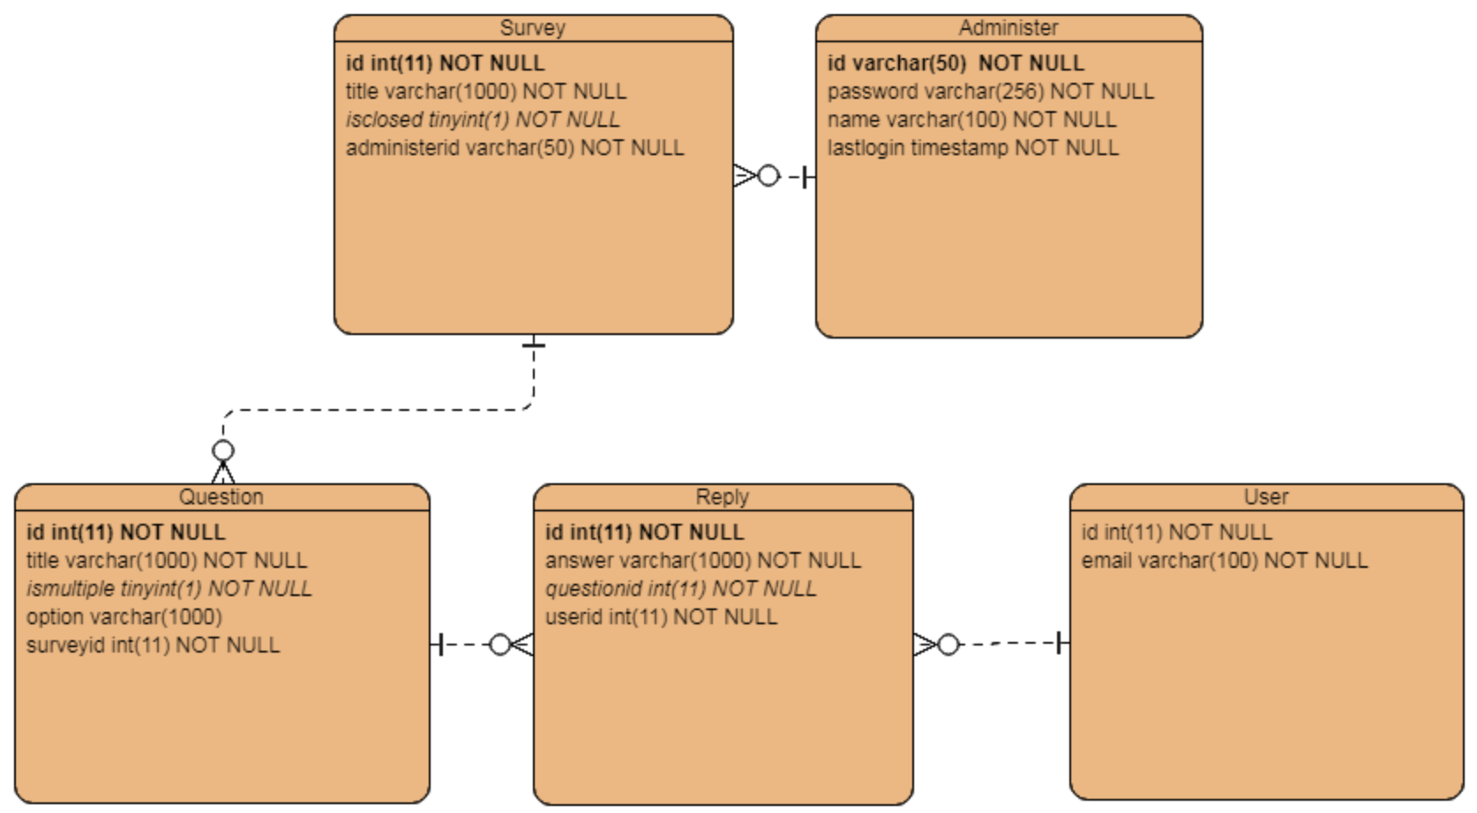

Slide 46
DB Tables
create table Survey (
id int unsigned auto_increment not null,
title varchar(127) not null comment '설문제목',
state tinyint(1) unsigned default 0 comment '0:준비, 1: 오픈, 9: 종료',
primary key(id)
);
create table Surveyee (
id int unsigned auto_increment not null,
email varchar(255) not null,
uname varchar(63) not null,
primary key(id)
);
create table Question (
id int unsigned auto_increment not null,
survey int unsigned not null comment '설문ID',
quest varchar(255) not null comment '질문',
ismulti tinyint(1) unsigned not null comment '1:객관식',
item varchar(1023) null comment '객관식 문항',
primary key(id)
);
create table Answer (
id int unsigned auto_increment not null,
question int unsigned not null comment '질문ID',
surveyee int unsigned not null comment '설문자',
answer varchar(1023) not null comment '답변',
primary key(id)
);
Survey
Question
Answer
Surveyee

Slide 47
설문자 (/)
메인에서는 오픈된 설문 모두 리스팅.
설문 시작시 email과 이름 입력.
이미 한 설문이면 결과.
설문 결과 페이지에서는 수정으로 이동 가능.
설문하기와 설문 수정은 같은 페이지.
(서버에서는 insert / update 는 SurveyUser 정보로 판단)
Surveyee는 입력된 email + name으로 판단.
(설문시작시 Surveyee가 없으면 insert!)
설문 사이트 메인
(/), (Nav)
설문 시작
(/Survey)
설문 저장
(Question)
설문 결과
(/SurveyResult)
설문 수정
(/Survey)

Slide 48
관리자 (/adm)
설문 상태는 준비, 오픈, 클로즈.
관리자 인증은 인증키로!
(서버에 등록된 키와 일치해야 함)
관리자의 진입지점(/adm)에서는 인증여부를 체크하여 통과됐다면 바로 surveylist로 forwarding!
설문 결과 페이지 reload 기능.
설문 목록
(/surveylist)
설문 관리 (생성, 수정, 상태)
(/surveyList/surveyEdit) (SurveyAdmin)
설문 질문 등록 / 수정
(QuestionAdmin)
설문 결과 보기
(/surveylist/surveyResults)

Slide 49
Ready to Project
Create new project (babel, router, vuex)
CSS Framework: mdbootstrap (one-column free template)
Pre Install: axios, lodash
Unit Test 는 생략
_global.js, utils.js
linkExactActiveClass: 'active', // router.js

Slide 50
@ToDo
DB Table 생성
Project Setting (create, modules, main.js, _global.js, utils.js
UX Setting (download mdbootstrap & set index.html)
Home, Nav Component
Survey, SurveyResult Router
SurveyList, ServletList/ServeyEdit, ServeyList/SurveyResults
SurveyAdmin Component
QuestionAdmin Component
Question Component
Test & Deploy(Build)

